Slide 1
Научно-практическая конференция «Твой первый шаг в науку»
Тема:
«Мыльные пузыри»
Работу выполнил
ученик 2 «А» класса
МАОУ Гимназия № 1
Пичугин Платон
Научный руководитель
Головичёва Ю.В.
САРАТОВ, 2012

Slide 2
Мыльные пузыри
Горит, как хвост павлиний, Каких цветов в нём нет! Лиловый, красный, синий, Зелёный, жёлтый цвет! Огнями на просторе Играет лёгкий шар. То в нём синеет море, То в нём горит пожар… В нём столько красок было, Была такая спесь, А он — воды и мыла Раздувшаяся смесь. С.Я. Маршак

Slide 3
Предмет исследования: Состав, образование мыльного пузыря. Наилучший состав мыльного раствора. Анализ влияния состава воды (дистиллированной, фильтрованной, водопроводной) на изготовление пузыря. Влияние различных добавок для стабилизации мыльной пены. Влияние времени приготовления мыльной пены на стабильность.
Объект исследования:
Мыльный пузырь.

Slide 4
Цель исследования: Установить взаимосвязь строения, свойств, получения, применения веществ.
Гипотеза: Самые стабильные пузыри получаются при использовании детского шампуня.

Slide 5
Задачи проекта:
1-я задача: в ходе конференции сформировать представления об образовании, строении, составе мыльных пузырей, узнать от чего зависит цвет мыльного пузыря, прочность, форма и почему поднимаются наверх. 2-я задача: найти и изучить материалы по теме. 3-я задача: проанализировать знания своих сверстников по теме и тем самым заинтересовать своих одноклассников.
4-я задача: сравнить разные мыльные составы и выявить наилучший состав мыльного раствора.

Slide 6
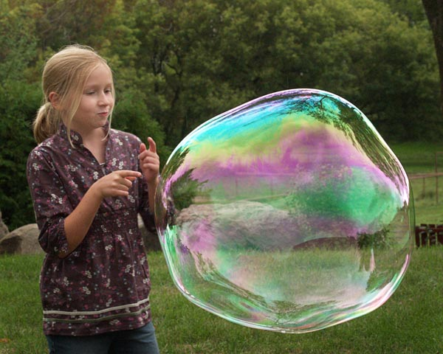
Мыльный пузырь – тонкая многослойная пленка мыльной воды, наполненная воздухом, обычно в виде шара с переливчатой поверхностью. Плёнка пузыря трёхслойная: состоит из тонкого слоя воды, заключенного между двумя слоями мыла (мыло + вода + мыло).

Slide 7
СОСТАВ МЫЛЬНОГО ПУЗЫРЯ И ЕГО РЕЦЕПТЫ
Древние фрески, найденные при раскопках города Помпеи, свидетельствуют о том, что уже тогда дети забавлялись, выдувая мыльные пузырьки. И сегодня, в двадцать первом веке это занятие не потеряло своей актуальности и достаточно популярно не только как игра детей, но и в различных шоу-программах – фокусах.
Можно ли приготовить раствор мыльных пузырей в домашних условиях самому?

Slide 8
Способ первый:
- Жидкое мыло или шампунь - 0,5 стакана - Вода - 1,5 стакана - Сахар - 2 чайные ложки
Третий способ (более сложный):
- Вода - 600 мл. (горячая)
- Глицерин - 300 мл.
- Нашатырь – 20 капель
- Моющий порошок - 50 гр.
Весь состав тщательно перемешивается, настаивается около трех суток, фильтруется и ставится в холодильник часов примерно на двенадцать.
Второй способ:
- Средство для мытья посуды - 200 гр.
- Глицерин - 100 мл.
- Вода - 600 мл.
Четвертый способ:
- Мыльная стружка – 4 ст. ложки
- Вода - 400 мл. (горячая)
оставить на одну неделю, а затем добавить
- Сахар + желатин – 2 ч. ложки

Slide 9
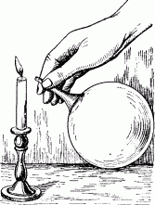
ОПЫТЫ С МЫЛЬНЫМИ ПУЗЫРЯМИ
1. Мыльный пузырь вокруг цветка.
2. Несколько пузырей друг в друге.
3. Воздух внутри пузыря.

Slide 10
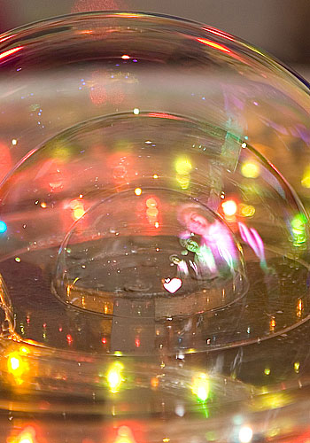
МОИ ИССЛЕДОВАНИЯ И ЗАКЛЮЧИТЕЛЬНЫЕ ВЫВОДЫ
Несколько капель глицерина, добавленные в мыльный раствор, сделали мои пузыри более прочными.
Добавление в мыльный раствор сахара, как в 1 и 4 рецептах способствуют выдуванию мыльных пузырей более больших размеров.
Дистиллированная вода наиболее пригодна для изготовления мыльных пузырей по сравнению с фильтрованной или водопроводной.

Slide 11
Исследовать и проводить данную работу, об изучении природы мыльных пузырей было невероятно интересно.

Slide 12
БЛАГОДАРЮ ЗА ВНИМАНИЕ

